Slide 1
6A1 Stofwisseling
B5 Regulatie van de genexpressie.
B6 Mutaties.
B7 Genetische modificaties.

Slide 2
Genexpressie
De mens heeft ongeveer 30.000 genen die alle in bijna elke lichaamscel aanwezig zijn.
Slechts een klein aantal genen is nodig in een bepaalde cel.
Genexpressie: het tot uiting komen van een gen
Alle andere genen zijn geblokkeerd

Slide 3
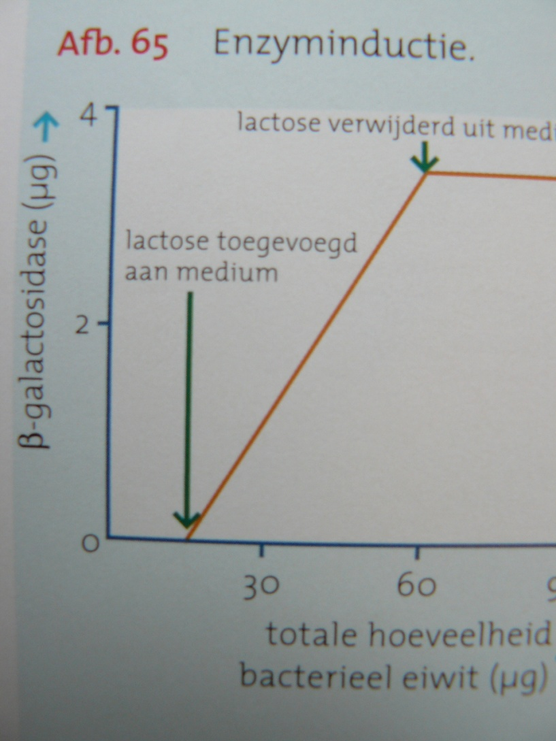
Enzyminductie.
Induceren = op gang brengen.
Lactose toevoegen
= de inductor
Veroorzaakt toename van bacterie-eiwitten
= het enzym
B-galactosidase.

Slide 4
Soorten genen.
Structuurgen: info voor eiwitsynthese
→vorming mRNA + tRNA +
rRNA.
Promotor: plaats waar het RNA- afb 67 polymerase kan binden.
Operator: plaats waar de repressor zich kan binden.
Regulatorgen: produceren repressoren.

Slide 5
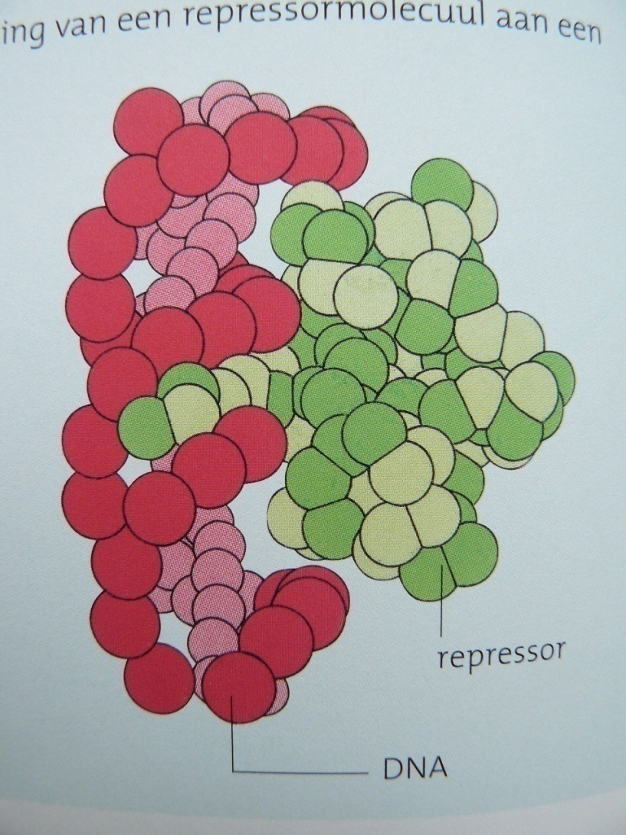
Blokkering van genen.
Genen zijn afgedekt door eiwitten:
Repressormolecuul is gebonden aan operator
RNA-polymerase kan dan niet binden aan promotor
Transcriptie wordt daardoor verhinderd
Het gen kan dus niet afgelezen worden.

Slide 6
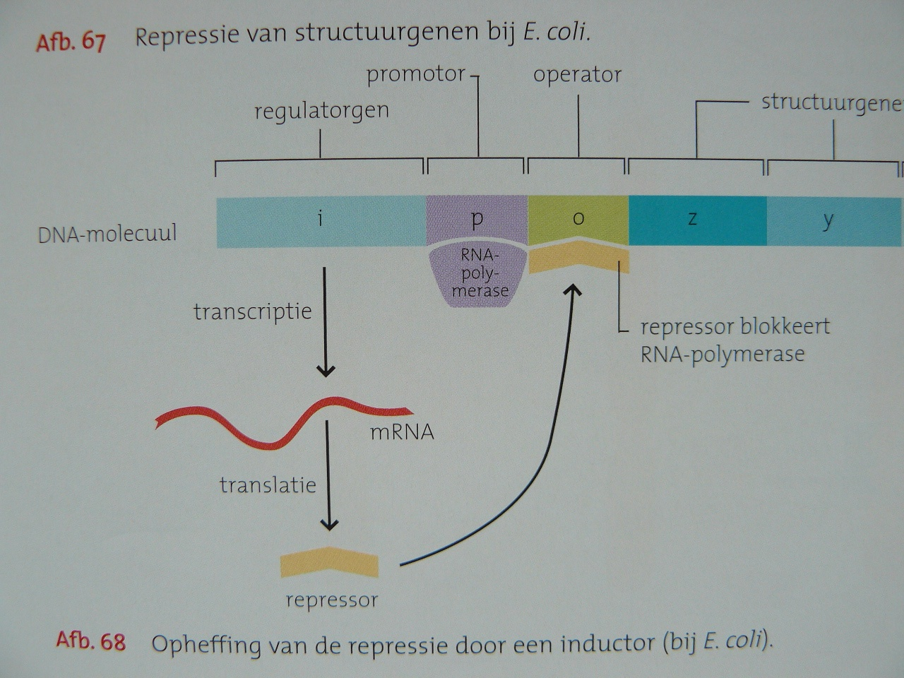
De repressor blokkeert de operator.
De repressor is geblokeerd → geen eiwitsynthese

Slide 7
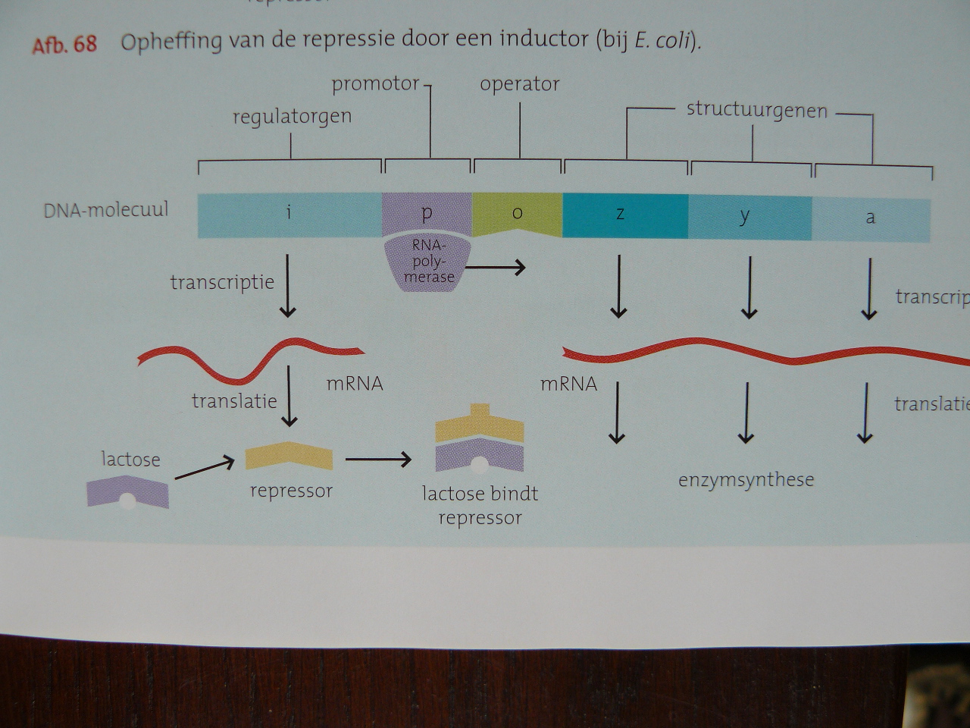
Lactose blokkeert de repressor dus opheffing repressie door inductor.
De operator is vrij → mRNA synthese → eiwitsynthese

Slide 8
Blokkeren van de repressor.
Inductor: het substraat blokkeert de repressor.
Co-repressor: zorgt ervoor dat een
eiwitten repressor juist kan binden.
Een repressor kan dus actief of inactief zijn.

Slide 9
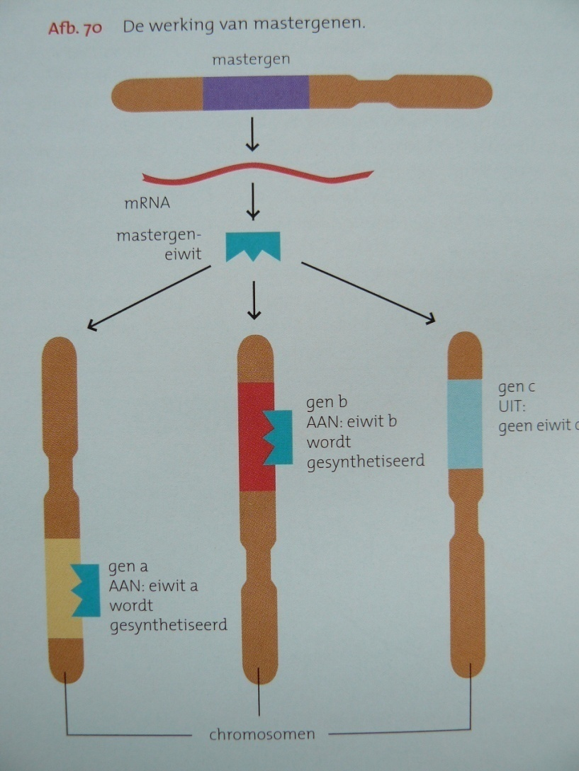
Mastergenen.
Sturen vele genen tegelijk aan.
Genen inschakelen of juist uitschakelen.
Bij embryonale ontwikkeling.
Bijv. Specialiseren tot spiercellen? Actine en myosine: andere specifieke eiwitten NIET

Slide 10
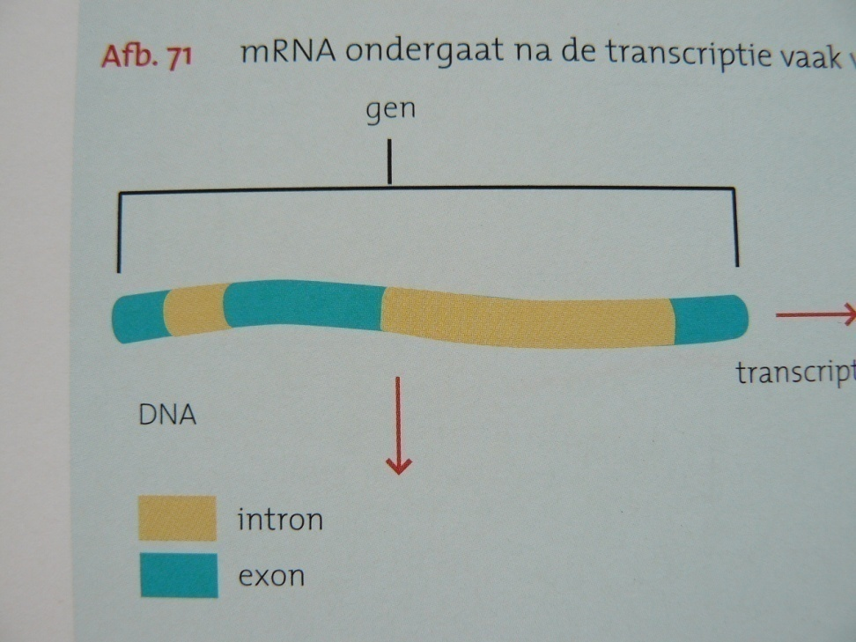
DNA bevat ‘overbodige’ stukken
De functie van deze ‘introns’ is onduidelijk.
Ze worden eruit geknipt.

Slide 11
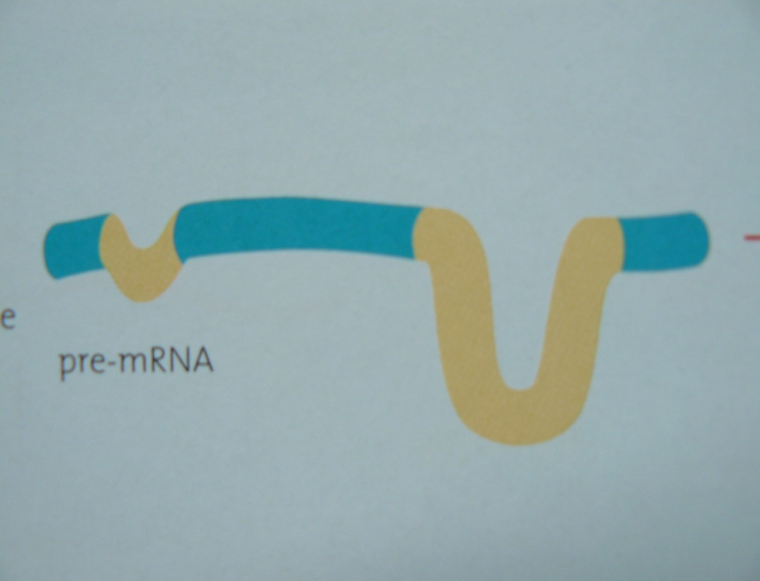
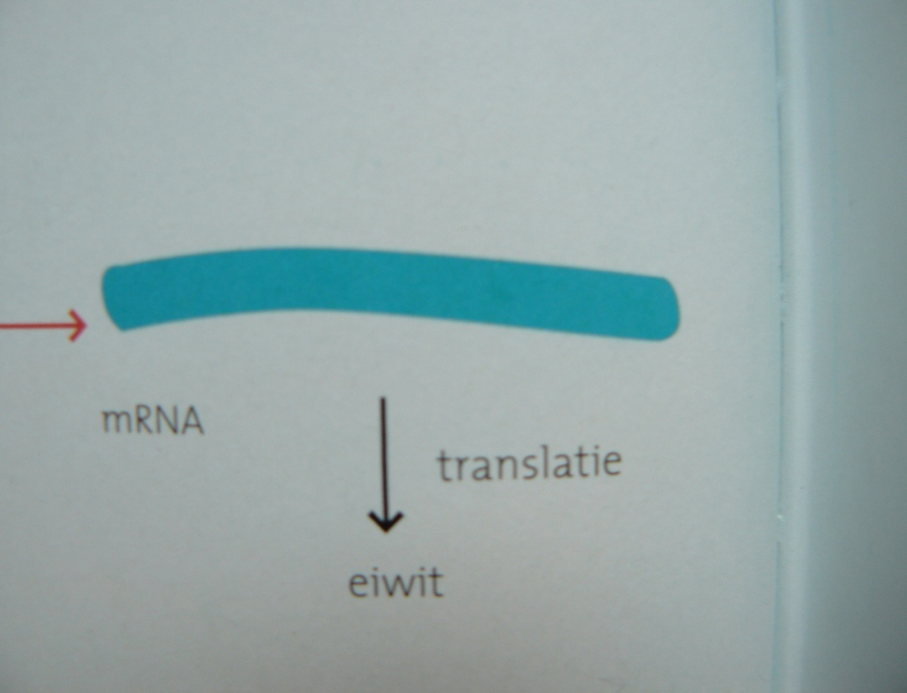
De introns worden uit het mRNA geknipt.

Slide 12
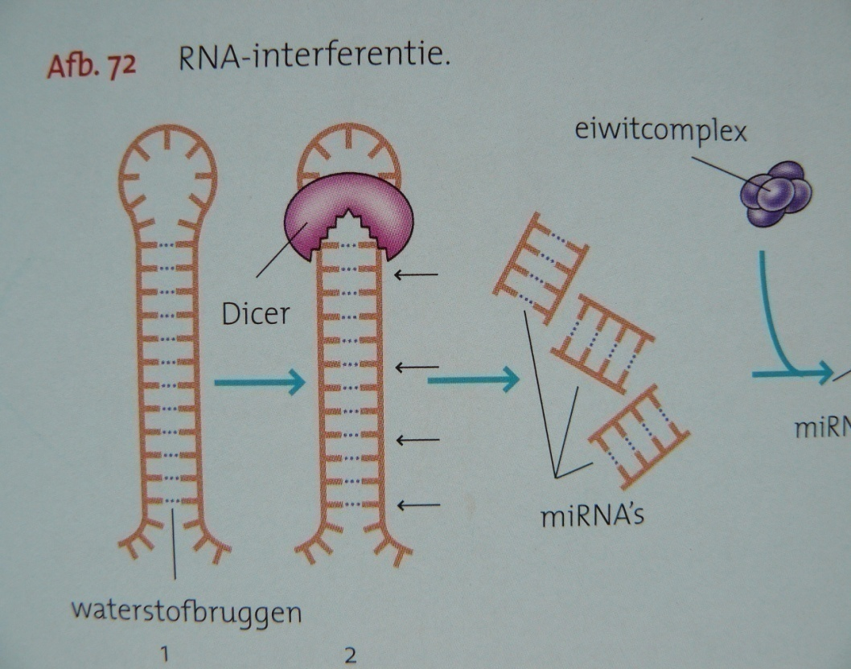
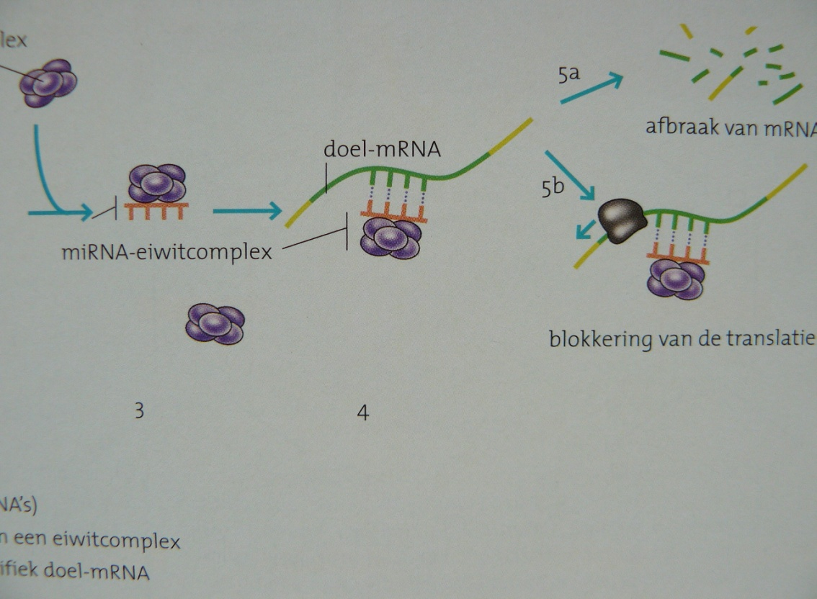
RNA-interferentie.
RNA speelt een rol bij regulatie van de genexpressie.
En ‘dicer’ knipt korte stukjes = micro RNA (miRNA). miRNA bindt aan een eiwit → miRNA-eiwitcomplex.
Dit eiwitcomplex blokkeert de translatie en breekt doel-m_RNA af

Slide 13
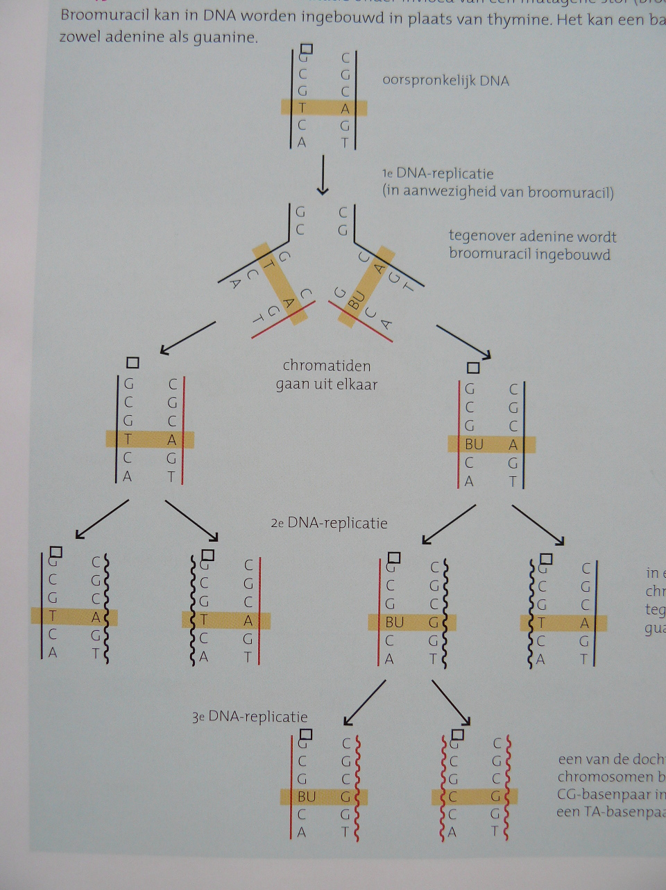
Mutaties.
Plotselinge verandering van het DNA.
Mutaties zijn erfelijk.
Broomuracil is een mutagene stof.
Punt-mutatie.

Slide 14
Mutaties.
Vooral effectief in geslachtscellen.
Er ontstaat een ander M-RNA.
Één ander aminozuur hoeft geen effect te hebben.
Wel als het bv in het actieve centrum van een enzym zit.
Het gen in het homologe chromosoom kan de werking van een defect gen overnemen.
De meeste mutaties zijn recessief.

Slide 15
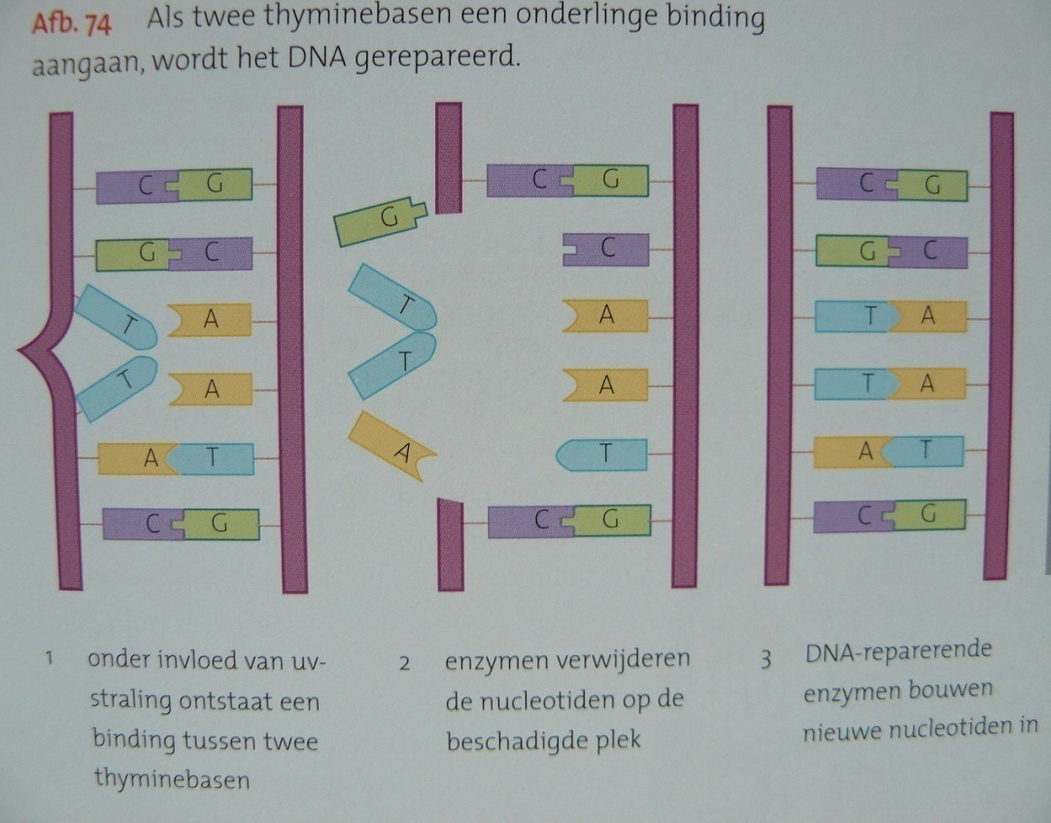
Mutagene straling.
UV-straling verbreekt verbindingen.
2 T-nucleotiden gaan een binding aan.
Repair-enzymen kunnen deze schade herstellen
Radioactieve straling is mutageen.

Slide 16
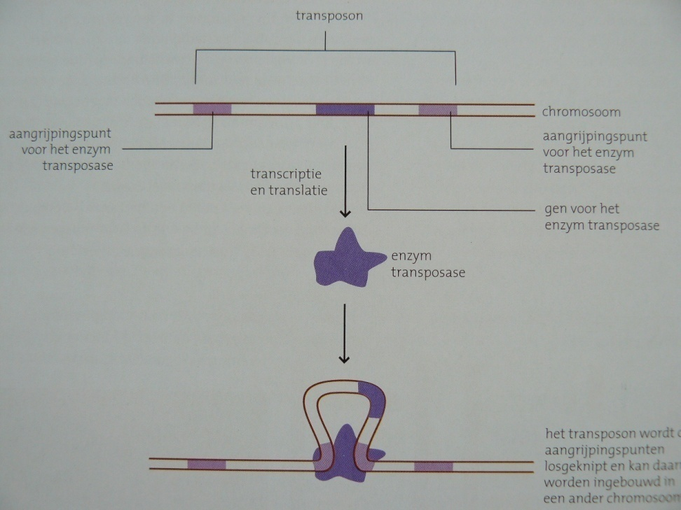
Chromosoom-mutatie.
Een of meer genen worden losgeknipt en in een ander chromosoom geplakt.
Transposons = verplaatst DNA.

Slide 17
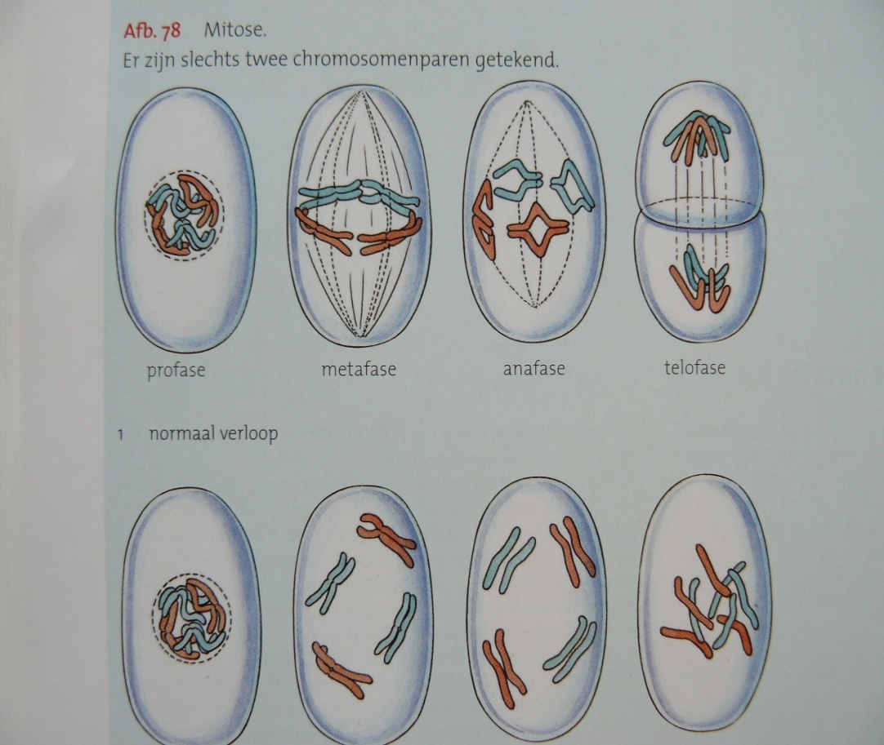
Genoom mutatie
Een chemisch stof voorkomt de verdeling van de chromosomen tijdens de mitose.
Normale cel = 2N.
Deze cel heeft 4N.
Bv graan en tomaat.

Slide 18
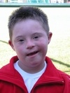
Non-disjunctie
Bij de kerndeling komt een chromosoom teveel in een dochtercel.
Bv syndroom van Down.

